Slide 1
산업통상자원부 장관 보고
낮에만 도는 공장에서,
24시간 쉬지 않는 회사로
두 번 실패하고 남은 것은 데이터였습니다
1983
43
12
41
잠실 주경기장 지붕
년
명
자체개발 서비스
2026. 9.

Slide 2
ONE PAGE SUMMARY
두 번의 실패가 자산을 남기고, AI가 그것에 물어볼 방법을 가져왔습니다
1차 · 장비
01
완벽한 품질
기술 내재화
생산성↑ 값은 그대로
우리는
무엇을 모르는가
남은 것
생산성 높은 장비
정밀 품질 측정 자료
공정 데이터 187만 건
진도 70%
2차 · AI 품질측정
02
24시간
서비스 회사
대상 수상 매출 그대로
우리 고객들은
무엇을 원하는가
진도 20%
좋은 장비는 낮에만 돕니다. 서비스는 24시간 돕니다.
앞의 두 번은 갖추는 일이었고, 세 번째는 보이게 하는 일이었습니다.
요약
오성철강 · 02

Slide 3
WHAT WE DO
전기차도, 건물도 이 공정을 지나갑니다
오성철강
제철소
자동차 공장
그런데
슬리터
레벨러
이 공정을 하는
공장들이
폭으로 자름
휜 것을 펴줌
문짝 · 골조
전기차 부품
AI 표면 검사 · 두께 측정 (전수)
문을 닫고
있습니다
넓고 거친 두루마리
바로 쓸 수 있는 상태로
완성차가 세계에서 경쟁하려면 좋은 소재가 적정한 가격에 들어가야 합니다.
소재가 흔들리면 그 위의 산업 전체가 흔들립니다.
철판을 필요한 폭으로 자르고, 휘어진 것을 펴서 자동차 공장이 바로 쓸 수 있게 만드는 일 — 그 일을 하는 것이 저희 같은 회사입니다.
1. 우리는 어떤 회사인가
오성철강 · 03

Slide 4
WHO WE ARE
1983년, 저희는 잠실 주경기장 지붕을 만들었습니다
1983
2026
43년
첫 손에 꼽히던 첨단 제조 회사
경기장은 다시 짓고, 저희는 그대로
12
5
40
3
전체 직원
외국인 직원
공장장 경력(년)
생산 라인
설명서는 전부 한국어
정년이 눈앞
레벨링 · 슬리터1 · 2
43년 전통의 회사가 아닙니다. 회사도, 기계도, 사람도 오래되었습니다.
1. 우리는 어떤 회사인가
오성철강 · 04

Slide 5
FAILURE 01
첫 번째 — 장비를 바꿨습니다
우리의 생각
왜 그랬을까
생산성을 올리면 살아남는다
손님은 그 세탁기를
볼 수 없습니다
✕
결과 1
그래서 세탁비를 못 올립니다
생산성은 실제로 올랐습니다
비싼 세탁기
고객 입장에서는 저희가 어떤 기계를 쓰는지 볼 방법이 없었습니다.
생산성은 저희 안에서만 올랐습니다.
결과 2
그런데 값은 오르지 않았습니다
2. 두 번의 실패
오성철강 · 05

Slide 6
FAILURE 02
두 번째 — AI 품질측정을 만들었습니다
그런데 사업은 실패했습니다
기술은 성공
코일센터 최초
AI 기반 불량 측정
1
현장이 쓰지 않았습니다
결과를 보려면 다른 프로그램을 따로 켜야 했습니다. 작업자는 이미 여러 시스템에 같은 내용을 반복 입력하고 있었는데, 하나가 더 늘어난 셈이었습니다.
분당 250m로 지나가는 철판을 사람 눈으로는 볼 수 없습니다.
기계는 해냈습니다.
2
고객이 알지 못했습니다
저희가 전수 검사를 한다는 사실이 고객에게 전달될 통로가 없었습니다. 검사 결과는 저희 컴퓨터 안에만 있었습니다.
대상
수상까지 했습니다
그래서 매출은 그대로였습니다.
2. 두 번의 실패
오성철강 · 06

Slide 7
THE SAME MISTAKE, TWICE
두 번 다 같은 착각이었습니다
"좋은 것을 갖추면 인정받는다"
1차
좋은 장비를 샀습니다
2차
좋은 검사 시스템을 만들었습니다
둘 다 훌륭했습니다. 상까지 받았습니다. 그런데 둘 다 아무도 볼 수 없는 곳에 있었습니다.
저희는 목표를 세운 게 아니라 구매와 개발을 한 것이었습니다. IT를 30년 한 저도 이것을 몰랐습니다.
2. 두 번의 실패
오성철강 · 07

Slide 8
WHAT REMAINED
그런데 빈손이 아니었습니다
1차가 남긴 것
2차가 남긴 것
장비가 남긴 것
생산성 높은 장비
타사에 없는
정밀 품질 측정 자료
수백만 건의
공정 데이터
값은 못 올렸지만 생산 능력 자체는 확보했습니다. 지금도 돌고 있습니다.
사업은 실패했지만 작동은 계속했습니다. 표면 전수 촬영 · 결함 위치 · 영상 · 두께 — 매일, 모든 코일에.
187 만 건
2초마다 한 줄씩 · 설비 기록만 182만 줄
저희는 팔 줄을 몰랐을 뿐, 가지고는 있었습니다. 그런데 아무도 보지 않았습니다. 그냥 쌓이고 있었습니다.
실패가 헛되지 않았던 이유는 저희가 잘했기 때문이 아닙니다. 버티고 있었기 때문입니다.
2. 두 번의 실패
오성철강 · 08

Slide 9
BEFORE AI
데이터가 있었는데도 아무것도 할 수 없었습니다
01
02
03
읽을 사람이 없었습니다
무엇을 볼지 먼저 정해야 했습니다
무엇을 물어야 할지 몰랐습니다
직원 12명 회사에 데이터를 분석할 사람이 있을 수 없습니다. 채용하려 해도, 그 인력이 올 만한 회사가 아닙니다.
분석 시스템 견적은 수천만 원. 발주하려면 "무엇을 볼 것인지"를 명세서에 써야 합니다. 그런데 몰랐습니다.
가장 큰 이유였습니다. 데이터는 질문에만 답합니다.
질문이 없으면 데이터는 창고에 쌓인 재고와 같습니다.
자산으로 잡혀 있지만 아무것도 만들어내지 않습니다.
3. 전환점
오성철강 · 09

Slide 10
AFTER AI
AI가 나오자 세 가지가 동시에 풀렸습니다
물어보면 됩니다
틀린 질문을 해도
비용이 안 듭니다
화면까지 직접
만들 수 있게 됐습니다
코일 60개, 2주치 기록을 훑는 일
사람
며칠
예전엔 질문 하나 확인하려면 발주서를 써야 했습니다. 지금은 그냥 물어보고, 아니면 다시 물어봅니다.
41
AI
한 번
틀려도 되니까 많이 물었고,
많이 물으니까
발견이 나왔습니다.
개 서비스 · 30개가 실데이터로 가동
처음 만든 것은 조잡했습니다. 그래도 하나씩 만들었습니다.
두 번의 실패는 자산을 쌓아두는 일이었고, 그것을 쓸 도구가 뒤늦게 도착한 것이었습니다.
실패가 헛되지 않았던 이유는 저희가 잘했기 때문이 아닙니다. 버티고 있었기 때문입니다.
3. 전환점
오성철강 · 10

Slide 11
그래서 질문을 다시 바꿨습니다
"무엇을 도입하면 경쟁력이 생길까" — 두 번 다 틀렸습니다
01
02
우리는
무엇을 모르는가
우리 고객들은
무엇을 원하는가
안을 보는 질문 → 품질이 완벽해집니다
밖을 보는 질문 → 값을 받을 수 있습니다
①만 하면 품질은 좋아지는데 아무도 모릅니다 = 1차 실패 · ②만 하면 팔 것은 있는데 근거가 없습니다 = 2차 실패

Slide 12
QUESTION 01
작업자가 답하지 못하는 질문을 하나씩 없앴습니다
01
"지금 잘 돌아가고 있나?"
02
"아까 그 불량, 그때 어떻게 돌렸더라?"
소리와 감으로 판단 — 40년 공장장 머릿속에만 있었습니다
기억에 의존 — 그래서 같은 불량이 또 났습니다
적용 서비스 세퍼레이터 셋팅 키오스크 · AI 헬퍼 모바일 KR/EN · 라인 통합관제(NMS)
적용 서비스 슬리터2 운행정보 모니터(길이 되감기) · 코일 작업 상세분석 · 작업확인(거래처별 검색)
03
"이건 우리 잘못인가, 원래 그랬나?"
04
"우리 데이터는 믿을 만한가?"
숫자만으로는 표면 흠집을 가릴 수 없었습니다
가장 중요한 질문이었고, 답은 "아니오"였습니다
적용 서비스 AI 표면 전수검사 · 장애 원인 분석(AI) · 공정×ERP 통합 대시보드 · 품질 리포트
적용 서비스 텐션 데이터 수신 확인 · AI 인식 검증 · 자동연동 모니터링
큰 시스템을 만들지 않았습니다. 답하지 못하는 질문을 찾아, 하나씩 지웠을 뿐입니다.
4. 질문 ① 우리는 무엇을 모르는가
오성철강 · 12

Slide 13
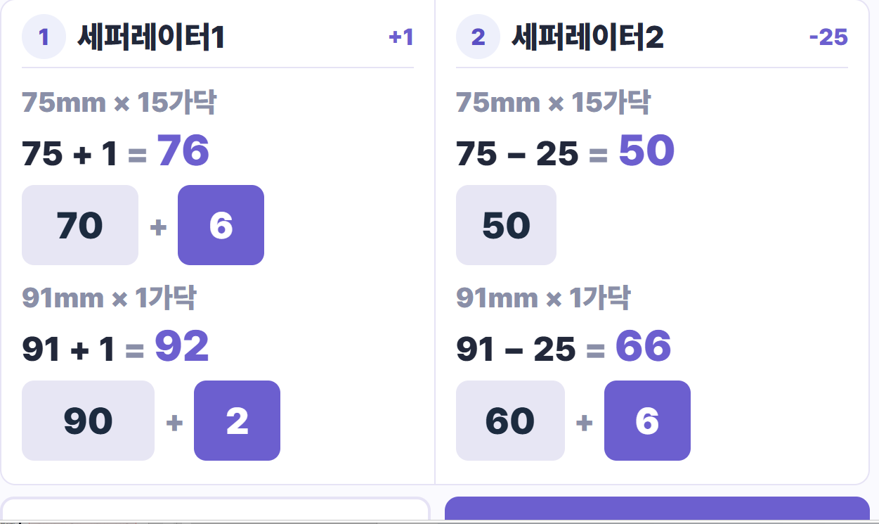
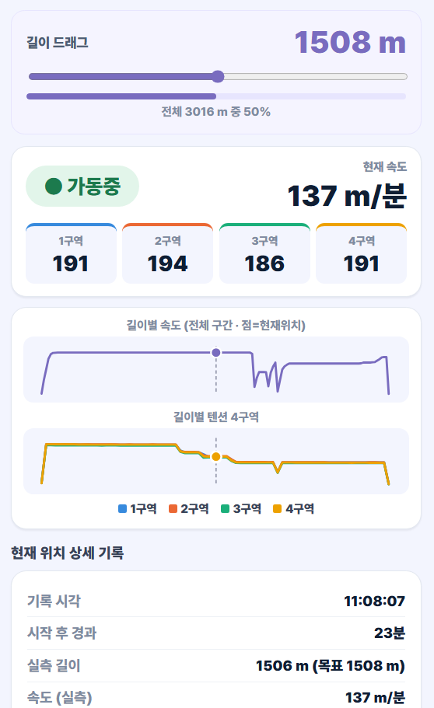
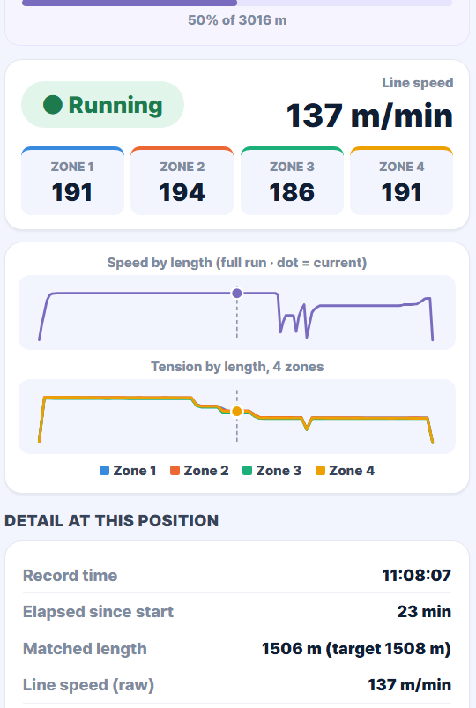
QUESTION 01 · 지금 잘 돌아가고 있니 ?
지금 이 순간의 상태를 볼수 있고 찾아 볼 수도 있습니다.
세퍼레이터 셋팅 키오스크
태블릿
AI 헬퍼 모바일
KR / EN
레벨링 라인 통합관제 (NMS)
20초 갱신
가공규격
한국어
English
레벨링
슬리터2
슬리터1
0.75 × 4 × C
현재 속도
Current speed
68%
41%
대기
82
82
AI 권장 스페이서 조합
권장 78~85 · 적정
Rec. 78~85 · OK
실시간 파형 · 속도 (MPM)
A
B
C
텐션
Tension
4.2
3.0
1.5
2.4
2.3
1.8
2.4
2.3
1.8
조합 확정 · 합계 8.7 mm
진행 995 / 1,989 m
progress 995 / 1,989 m
⚠ 이상 알림 1건 — 슬리터2 텐션 편차
현장 배포중 · 매일 사용
외국인 직원 5명이 통역 없이 사용
40년 공장장이 암산하던 조합을 AI가 계산
같은 화면을 한국어·영어 두 벌로 만들었습니다.
통신사 관제센터 방식을 공장에 적용했습니다.
예전에는 기계 소리로 판단했습니다.
지금은 세 대의 라인이 지금 어떤 상태인지 데이터와 화면으로 제공합니다.
4. 질문 ① 우리는 무엇을 모르는가
오성철강 · 13

Slide 14
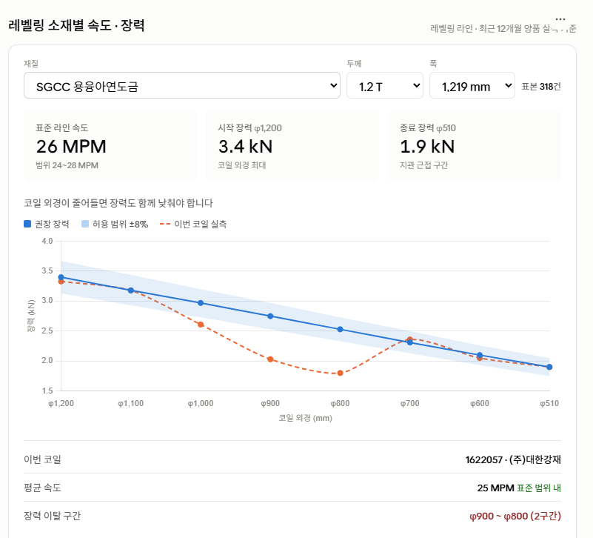
QUESTION 02 · 아까 그 불량 왜 생긴거지 ?
문제가 생긴 지점에 분석이 가능합니다.
슬리터2 운행정보 모니터
모바일
코일 작업 상세 분석
PC
레베링 공정 정보 리포트
PC
2026-09-03 · 코일 1622057
길이 구간별 속도 · 텐션 변화
기사님 전화 응대용
길이 슬라이더를 움직여 보세요
거래처명 대한강재
0 m
1,989 m
레벨링 · 슬리터1 · 슬리터2 전체에서 검색
1,240 m 지점
1622057
0.75×4×C
09-03
완료
속도
79 mpm
이상 구간
1622051
1.2×6×C
09-03
텐션 1~4
2.4 / 2.3 / 0.0 / 2.5
완료
— 속도
--- 텐션
가동 상태
RUN
1621998
0.8×5×C
09-02
시각
09:21:14
동일 사양 30개 코일 대비
이 구간만 텐션 편차 +240%
작업중
텐션3 이상 — 작업 내내 0
막대를 끌면 어느 지점이든 확인이 가능합니다
불량이 난 지점의 운전 조건 검색 .
레베링 작업 내용에 대한 확인
예전에는 "그때 어떻게 돌렸지"를 아무도 답하지 못했습니다.
지금은 코일번호와 위치만 있으면 됩니다.
4. 질문 ① 우리는 무엇을 모르는가
오성철강 · 14

Slide 15
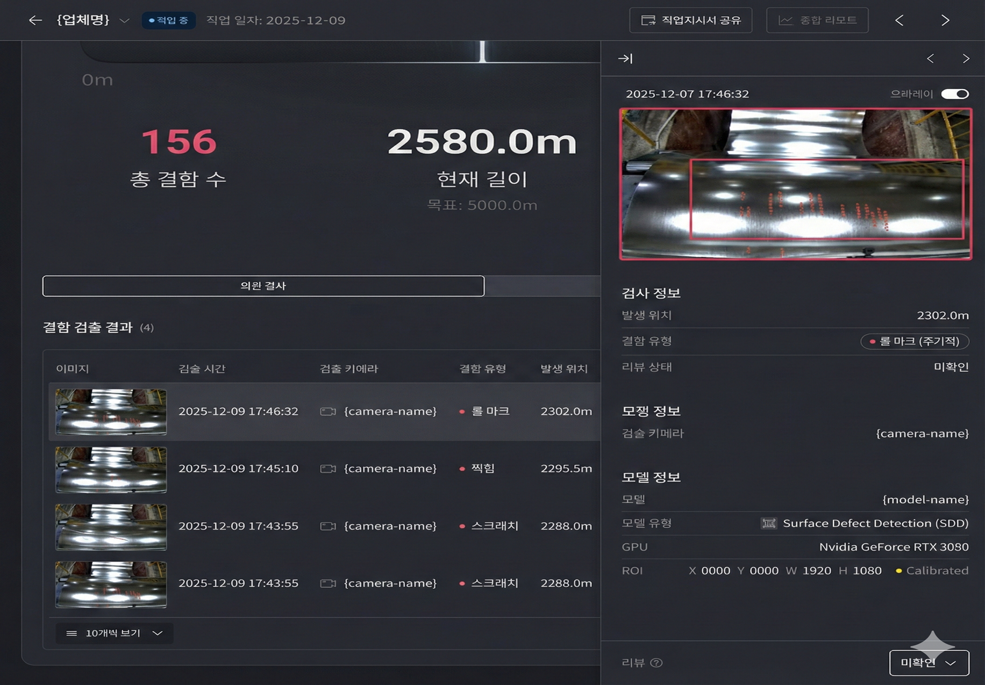
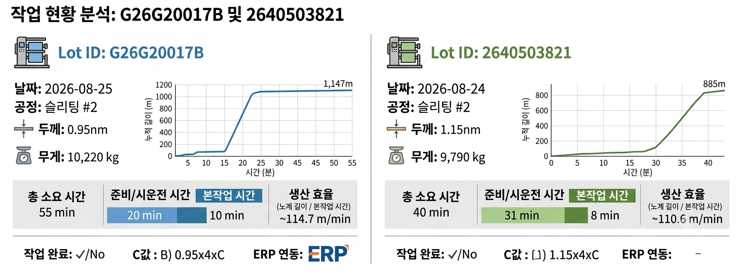
QUESTION 03 · 우리 잘못이 맞나?
불량의 원인을 규명하고, 우리 문제는 끝까지 확인합니다
AI 표면 전수검사
2차 실패 시스템
장애 원인 분석 (AI)
30분 내
품질 리포트
고객 제출본
운전 기록 × CCTV 동일 시간축 대조
PLC
코일 품질 성적서
09:18
09:21
09:24
코일번호
1622057
거래처
(주)대한강재
CCTV 09:21:14
가공일
2026-09-03
정지 순간
작업 중단
없음
표면 결함
원자재 기인 2건
AI 원인 후보
두께 편차
± 0.01 mm
휴먼 애러
68%
판정 적 합
장비 문제
22%
소재 불량
10%
출하 시 자동 첨부 (준비 중)
원소재 결함 여부를 관리합니다
불량의 원인을 끝까지 분석합니다
고객사에 객관적인 분석 리포트를 제공합니다. .
말로는 말을 이길 수 없습니다. 기록은 이깁니다.
4. 질문 ① 우리는 무엇을 모르는가
오성철강 · 15

Slide 16
QUESTION 04 · 적용 서비스
다른 서비스를 감시하는 서비스입니다
텐션 데이터 수신 확인
8초 갱신
AI 인식 검증
개발용
자동연동 모니터링
RPA 대체
오늘 저장
누적
실제 사진 vs AI 판독값
ERP 작업지시 → 라인 대시보드 자동 등록
412 건
38,740 건
AI 판독
오늘 자동 등록
2.43
2.43
37 건
수작업 0건
최근 6시간 수신 커버리지
✓
✓
✓
✕
✓
✓
신뢰도 0.97
그린ERP
›
자동 등록
›
대시보드
촬영 원본
일치 ✓
11시대 결측 1건 · 조명 변화 추정
최근 저장 레코드
표본 검증 결과
최근 실행 이력
14:32
2.43 · 신뢰도 0.97
일치
186 / 200
14:30
정상 · 3건
14:31
2.41 · 신뢰도 0.95
불일치
9 / 200
14:20
정상 · 0건
판독 실패
5 / 200
14:10
정상 · 5건
데이터가 지금도 들어오고 있는지를 봅니다.
AI가 읽은 값도 사람이 다시 확인합니다.
사람이 옮겨 적던 일을 시스템이 대신합니다.
187만 건이 있어도 검증하지 않은 데이터는 자산이 아니라 위험입니다.
4. 질문 ① 우리는 무엇을 모르는가
오성철강 · 16

Slide 17
GAIN 01
얻은 것 1 — 완벽한 품질
01
02
03
04
공정이 표준화됐습니다
설정 불량이 거의 사라졌습니다
전수 검증 체계
데이터 자체를 검증
감으로 하던 작업이 숫자가 되니 누가 작업하든 같은 기준이 됩니다. 경력 40년이든 입사 한 달이든 같은 화면, 같은 값.
설정값을 계산해주는 도구를 만든 뒤, 기계 설정을 잘못해서 나던 불량은 사실상 없어졌습니다.
표면은 전부 촬영, 운전 조건은 2초마다 기록, 이상은 자동으로 걸러집니다. 샘플로 보지 않습니다.
센서가 죽었는지, 측정이 돌고 있는지, 기록이 밀렸는지를 의심하고 확인합니다.
좋은 장비에 걸맞는 품질 기술을, 이제 갖췄습니다.
장비를 샀고, 장비를 제대로 쓰는 기술을 얻었습니다.
4. 질문 ① 우리는 무엇을 모르는가
오성철강 · 20

Slide 18
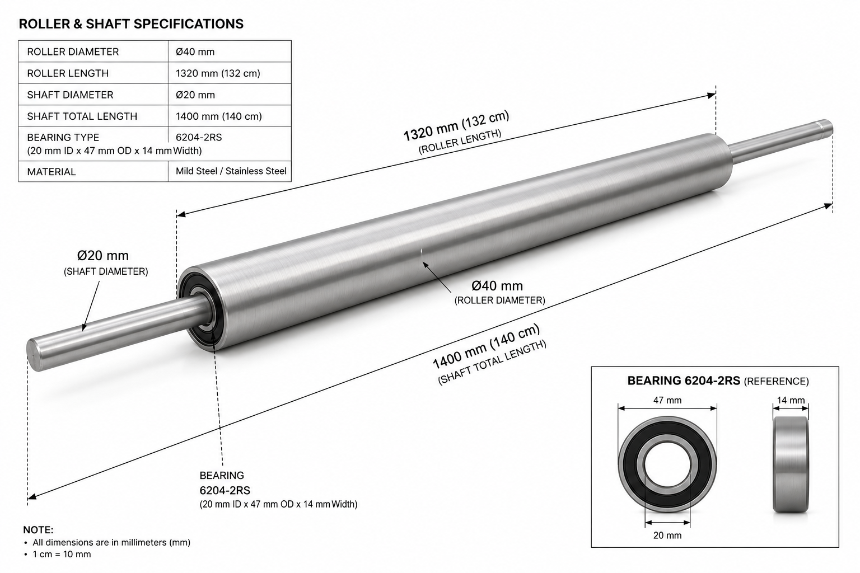
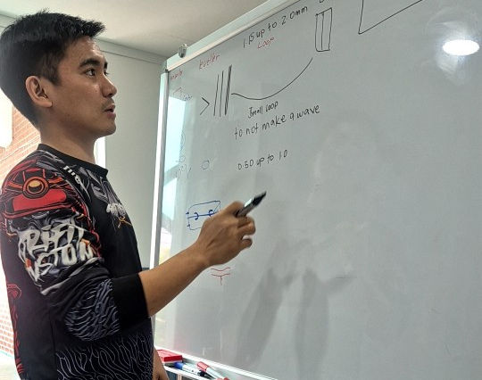
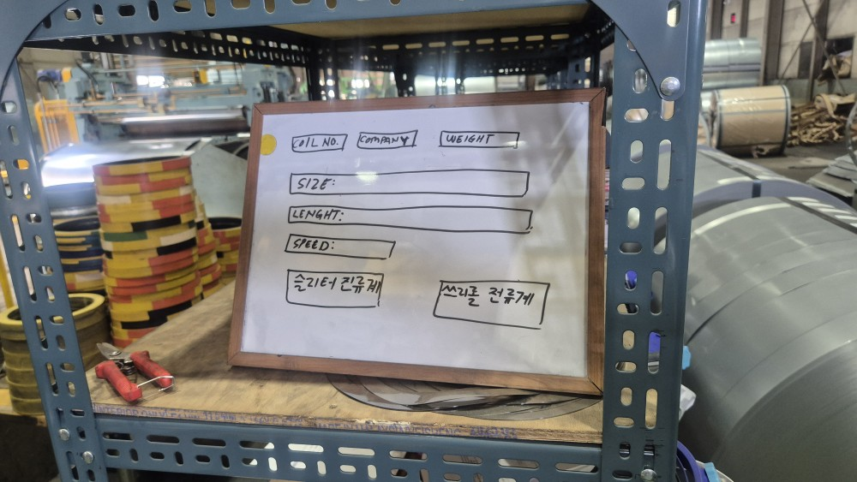
GAIN 02
얻은 것 2 — 기술 내재화 (이게 더 중요할지도 모릅니다)
예상하지 못한 일
외국인 직원들이 공정을 개선하기 시작 했습니다.
직원 12명 중 5명이 외국에서 오신 분들입니다. 그런데 설명서도 작업 기준도 전부 한국어였습니다 — 개선 제안이 나올 수 없는 구조였습니다.
현장 도구를 한국어·영어 두 벌로 만들자, AI의 도움으로 언어의 벽을 넘어 기계 기록을 직접 읽기 시작했고, 원인을 알게 되니 고치는 방법이 보이기 시작했습니다.
이 도면을 그린 사람은 엔지니어가 아니라 저희 현장 직원입니다.
4. 질문 ① 우리는 무엇을 모르는가
오성철강 · 21

Slide 19
BOTTOM-UP
현장에서 먼저 요구가 올라왔습니다
1차 · 2차
3차
경영진 / 외부 업체
경영진
현장
✕
현장
위에서 내려준 것 → 안 썼습니다
현장이 달라고 한 것 → 씁니다
시키지도 않았는데 직원들끼리 품질 개선 회의를 열었습니다. 그리고 "설정값을 계산해주는 도구를 만들어달라"는 요구가 아래에서 올라왔습니다.
4. 질문 ① 우리는 무엇을 모르는가
오성철강 · 22

Slide 20
41 SERVICES
41개를 직접 만들었고, 30개가 실데이터로 돌아갑니다
생산현장 도구
주문접수 자동화
고객 대면
21
5
3
통합흐름 v2 · OCR 문서인식 · 카카오톡 접수 · FAX 작업요청서 · 현장 코일확정
주문 현황 트래커 · 고객사 챗봇 · 영업대상 리스트
세퍼레이터 키오스크 · 작업현황 대시보드 1/2/3 · 코일 상세분석 · 레벨링 공정×ERP · 행정 모니터링 · 라인 통합관제(NMS) · PLC 상세조회 · 통합 타임라인 · HMI 미러 · AI 헬퍼 3종 · 슬리터2 모니터 KR/EN · 라인배정 변경 KR/EN · 작업확인 · 재고검색 · 테이퍼 텐션 3종
창고 · 설비
2
경영 · 재무
2
코일창고 3D 뷰어 · 장애 원인 분석
계좌 손익 통합 · 거래명세서 입금확인
시스템 연동
1
현장 배포중 2
실데이터 28
시험판 8
개발용 3
대시보드 자동연동 모니터링
4. 질문 ① 우리는 무엇을 모르는가
오성철강 · 23

Slide 21
41 SERVICES, 6 WAYS
한 가지 AI가 아닙니다 — 여섯 가지 방식으로 씁니다
01
02
03
읽는 AI
보는 AI
찾아내는 AI
계기판 사진의 숫자, 팩스 작업요청서, 지출 영수증을 읽습니다
분당 250m로 지나가는 철판 표면을 전수 촬영해 흠집을 찾습니다
2주치를 한 번에 훑어 고장 난 센서와 이상 구간을 걸러냅니다
04
05
06
추천하는 AI
답하는 AI
만드는 AI
같은 사양 실측값으로 권장 속도·힘·예상 가동시간을 제시합니다
고객이 말로 물으면 실제 기록을 근거로 답합니다
화면과 분석 도구 자체를 AI로 만들었습니다
06번이 앞의 다섯 개를 가능하게 했습니다. 개발을 AI로 하니, 나머지를 직접 만들 수 있었습니다.
4. 질문 ① 우리는 무엇을 모르는가
오성철강 · 24

Slide 22
REAL SCREENS
현장에서 매일 열리는 화면들
세퍼레이터 셋팅 계산기 · 키오스크
레벨링 라인 통합 관제 (NMS)
코일창고 3D 뷰어 · 출고관리
가공규격 0.75 × 4 × C
레벨링 ● 가동
슬리터2 ● 가동
슬리터1 ○ 대기
A구역 · 거래처별 보관 코일
68%
41%
—
스페이서 A
B
C
4.2
3.0
1.5
조합 확정 · 합계 8.7mm
이상 알림 1건 · 20초 자동 갱신
대한강재 12
출고 가능 4
장기 3
현장 배포중
현장 배포중
실데이터 연동
공장장 암산을 화면이 대신합니다
통신사 관제센터 방식을 공장에
어느 자리에 누구 물건인지 한눈에
외부에 맡기지 않고 직접 만들었기 때문에, 현장이 불편하다고 하면 며칠 안에 고칩니다.
4. 질문 ① 우리는 무엇을 모르는가
오성철강 · 25

Slide 23
WHAT WE STILL LACK
보여주기는 하고 — 판정은 하지 않습니다
지금
되어야 하는 것
추천 도구가 알려주는 값
판정까지 해주는 화면
권장 속도 82
속도 82 — 표준 78~85 이내 ✓
힘 1.8 — 표준 2.2~2.6 이탈 ⚠
그 82는 과거에 그렇게 돌렸던 평균입니다. 그렇게 돌려야 하는 값이 아닙니다. 과거에 불량이 났던 작업도 그 평균 안에 섞여 있습니다.
이탈하면 한 줄 이유를 남깁니다 — 원자재 / 설비 이상 / 고객 요청 / 급한 납기 / 기타.
1년 뒤 "표준을 못 지키는 진짜 이유"의 순위가 나옵니다. 지금은 아무도 모릅니다.
질문 ①은 70%입니다. 판정하는 표준을 세우는 일이 남았습니다.
4. 질문 ① 우리는 무엇을 모르는가
오성철강 · 26

Slide 24
OPERATING SYSTEM
누가 작업해도 같은 결과가 나오게, 증명할 기록이 남게
1
2
3
4
5
표준값 확정
화면이 판정
작업 표준서를 화면으로
데이터 결측 제거
매일 마감
불량·재작업·중단이 없었던 작업만 남겨 표준값을 뽑고 문서로 박습니다. 추천을 "과거 평균"에서 "표준값+허용범위"로.
범위 안/밖을 표시하고 경고합니다. 이탈하면 이유 한 줄을 남깁니다.
사양을 고르면 세팅 순서가 단계별로 뜨고, 확인하면 다음 단계로 넘어갑니다.
센서 배선, 외부 시스템 가동, 카메라 고정, 코일번호 태깅 100%. 매일 아침 결측률을 봅니다.
저녁마다 한 장이 자동으로: 작업 건수 · 이탈 건수(이유별) · 결측 · 정지 횟수.
선행: 품질이력↔작업데이터 연결
공장장 정년 전에 — 시한 있음
가장 지루하고 가장 중요
사람이 챙기는 체계는 사람이 빠지면 멈추지만, 매일 한 장이 나오는 체계는 멈추면 표가 납니다.
4. 질문 ① 우리는 무엇을 모르는가
오성철강 · 27

Slide 25
질문 02
우리 고객들은 무엇을 원하는가
저희는 고객이 더 정밀한 분석을 원할 거라 생각했습니다. 두 번째 실패가 그 생각에서 나왔습니다.
"그냥 아무 때나 물어보고,
바로 확인받고 싶습니다."
정밀한 분석 리포트를 원하는 게 아닙니다. 밤 열 시에 궁금한 것이 생겼을 때, 그때 답을 받고 싶은 것입니다.
택배는 어느 터미널에 있는지까지 봅니다. 은행도 24시간입니다. 그런데 수천만 원짜리 철강 발주가 가장 확인하기 어려운 거래였습니다.

Slide 26
THE CUSTOMER REALITY
궁금한 시간은 아무 때나, 물어볼 시간은 우리 업무시간뿐
그래서 결국
11시간 대기
우리 업무시간 09:00 – 18:00
미안해서
안 묻고 넘어감
밤 22:00
아침 09:00
담당자 부재
답 들음
다음에 또
→ 여유 재고를 쥐고
라인을 비워둠
궁금증 발생
전화
다시 걸어야 함
그런데
물어야 합니다
"내 물건 언제 오지?"
어디에도 남지 않습니다
온라인 쇼핑
은행
택배
철강 발주
밤에 주문, 새벽에 조회
잔고·이체·명세
지금 어느 터미널에
아침 9시를 기다림
24시간
24시간
24시간
업무시간만
고객이 원하는 건 더 좋은 기술이 아니었습니다. 다른 데서 다 되는 것이, 여기서만 안 되는 그 불편이었습니다.
5. 질문 ② 고객은 무엇을 원하는가
오성철강 · 29

Slide 27
QUESTION 02
다섯 가지였습니다 — 전부 "24시간"
고객이 하고 싶은 것
지금
01
24시간 문의
언제든 묻고 바로 답받기
업무시간에 전화, 담당자 없으면 다시
02
24시간 발주
밤에도 주문 넣기
팩스·전화, 업무시간만
03
24시간 진행 조회
내 물건이 지금 어디까지
전화해서 물어봐야 함
04
24시간 상세 내역
거래·미출고·미수금·맡긴 재고
요청하면 정리해서 보내줌
05
24시간 품질 결과
내가 발주한 그 물건의 AI 검사 결과
어디에도 없음
①~④는 온라인 쇼핑에서 이미 당연한 것들입니다. 언젠가 다른 코일센터도 하게 됩니다.
⑤는 다릅니다. 전수 촬영 자료 · 2초 단위 기록 · 검증된 데이터가 있어야 합니다. 질문 ①의 답이 없으면 불가능합니다.
5. 질문 ② 고객은 무엇을 원하는가
오성철강 · 30

Slide 28
WHY ⑤ MATTERS
①~④는 시스템만 만들면 됩니다. ⑤는 다릅니다.
①~④
문의 · 발주 · 조회 · 내역
⑤
24시간 품질 결과
그건 질문 ①의 답입니다
첫 번째 질문에 답하지 않았다면
필요한 것
필요한 것
다섯 번째는
못 합니다
돈과 시간
전수 촬영 자료
2초 단위 운전 기록
검증된 데이터
= 편의
= 차별화
두 질문이 여기서 연결됩니다
경쟁사도 언젠가 합니다
진행 상황만 보여주는 포털은 편리한 서비스입니다. 품질 결과까지 보여주는 포털은 검사를 대신해주는 서비스입니다.
5. 질문 ② 고객은 무엇을 원하는가
오성철강 · 31

Slide 29
IF, AT 11 PM
고객이 밤 열한 시에 휴대폰을 열어서
오성철강 고객 포털
23:04
문의
23:06
새 주문을 넣고
(주)대한강재님
어제 보낸 코일 중에
중단된 게 있었나요?
어제 넣은 주문이 지금 어느 라인에서 가공 중인지 보고
진행중 · 코일 1622057
몇 시에 끝나는지 확인하고
62%
완료 01:40
어제(9/12) 출고 6건 중 1건에서 작업 중단 기록이 있습니다.
코일 1622051 · 1,240m 지점에서
4분 정지 후 재가동. 해당 구간 표면 검사는 이상 없음입니다.
지난달 거래 내역과 안 나간 물량을 확인하고
오늘 받은 물건 품질 결과
오늘 받은 물건의 품질 검사 결과를 열어보고
적합 · 표준 범위 내
표면 결함 0 · 두께 ±0.01 · 중단 없음
근거 기록 보기 ›
궁금하면 채팅으로 물어서 실제 기록에 근거한 답을 받는다면
영상 보기 ›
미수금도 알려주세요
그 회사는 코일 가공업체가 아닙니다.
24시간 돌아가는 서비스 회사입니다.
미출고
맡긴 재고
3건
12코일
사람이 응대하지 않습니다
기록이 응대합니다
+ 새 주문 넣기
단가가 조금 싼 곳으로 옮기지 않습니다. 옮기면 이 전부를 잃기 때문입니다.
5. 질문 ② 고객은 무엇을 원하는가
오성철강 · 32

Slide 30
HONESTLY
기능은 대부분 있습니다. 그런데 고객에게 나간 것은 하나도 없습니다.
이미 만든 것
남은 것
① 문의
실데이터로 답하는 채팅 창구
시연용 → 실서비스 전환
② 발주
팩스·카톡·문서인식 자동 접수 (시험판 4개)
실배포 — 현재 0건
③ 진행 조회
고객 포털 · 진행 트래커 · 완료 예측
예정시각 정확도 검증 후 개방
④ 상세 내역
재고·미출고·미수금 조회 · 3D 창고 뷰어
고객 계정에 연결
⑤ 품질 결과
전수 촬영 자료 · 운전 기록 · 분석 도구
양식 + 자동 발행 + 판정 기준
두 번의 실패가 "아무도 볼 수 없는 곳에 좋은 것을 두었다"는 것이었습니다. 지금 상태는 그 실수의 축소판입니다.
5. 질문 ② 고객은 무엇을 원하는가
오성철강 · 33

Slide 31
HOW WE CHARGE
전부 무료면 값을 못 받고, 전부 유료면 아무도 안 씁니다
서비스
제공 방식
목적
24시간 문의 · 발주 · 진행 조회
무료, 단 계약서에 명시
거래 조건화 · 이탈 방지
품질 결과 요약 (판정만)
전 거래처 무료
표준으로 자리 잡게
품질 성적서 상세본 (영상·실측)
단가 반영 또는 별도
값을 받는 지점
분쟁 판별 리포트
건당 유상 또는 연간 약정
값을 받는 지점
보관 · 재고 대행
요율 계약
고정 수입 · 이탈 방지
모든 신규 견적서에 "24시간 조회 · 품질 결과 제공"을 한 줄 적습니다. 적히지 않은 서비스는 존재하지 않는 서비스입니다.
5. 질문 ② 고객은 무엇을 원하는가
오성철강 · 34

Slide 32
THEY WERE ONE
안을 보려고 만든 것이, 그대로 밖에 내보낼 것이 되었습니다
질문 ① 의 답
질문 ② 의 답
지금 잘 돌아가나 실시간 상태
③ 24시간 진행 조회
그때 어떻게 돌렸나 구간별 기록
⑤ 24시간 품질 결과
우리 잘못인가 원소재/가공 판별
분쟁 판별 리포트 (유상)
데이터를 믿을 수 있나 전수 검증
위 전부의 신뢰 근거
첫 번째
두 번째
세 번째
무엇을 사면 될까
무엇을 만들면 될까
무엇을 모르나 / 무엇을 원하나
장비를 남겼다
데이터를 남겼다
그 둘을 쓸 수 있게 만들었다
AI로 만들려다 두 번 실패하고, AI로 묻기 시작하자 달라졌습니다.
6. 두 질문이 만난 곳
오성철강 · 35

Slide 33
WHAT WE BECAME
오성철강은 이제 어떤 회사인가
01
02
생산성 높은 장비에 걸맞는
완벽한 품질 기술을 확보했습니다
이 차별화 기술로
24시간 쉬지 않는 서비스 회사로
공정 표준화 · 설정 불량 제거 · 전수 검증 · 데이터 자체의 검증.
외주로 산 게 아니라 직접 만들었기 때문에, 계속 고칠 수 있습니다.
사람이 응대하지 않아도 됩니다. 기록이 응대합니다.
직원 12명 회사가 인력을 늘리지 않고 영업시간을 세 배로 늘리는 유일한 방법입니다.
장비 · 사람
09:00 – 18:00
서비스 · 기록
00:00 — 24:00 쉬지 않습니다
단가 몇 % 차이로는 옮기지 않습니다. 옮기면 이 전부를 잃기 때문입니다.
7. 그래서 무엇이 되었나
오성철강 · 36

Slide 34
HONEST DIAGNOSIS
질문 ①은 70%, 질문 ②는 20%입니다
질문 ① 우리는 무엇을 모르는가
질문 ② 고객은 무엇을 원하는가
70%
20%
완벽한 품질과 기술 내재화는 얻었습니다.
판정하는 표준이 없는 것이 남았습니다.
답은 찾았고 기능도 거의 만들었습니다.
그런데 고객에게 나간 것이 하나도 없습니다.
41개 중 고객에게 나가는 것은 3개 — 전부 시연용. 주문접수 자동화 4개 — 실배포 0건. 두 번의 실패와 같은 자리에 있습니다.
1~3개월
3~6개월
6~12개월
신규 개발 없음
기준선을 만들고 창구를 엽니다
24시간을 완성하고 값을 받습니다
센서 배선 · 코일번호 태깅 100% · 품질이력↔작업데이터 연결 · 도구 3개 현장 상주
표준값 확정 · 화면이 판정 · 포털 실서비스 전환(1곳) · 품질 결과 1호 발행
24시간 발주 실배포 · 상세본 유상화 · 계약서 명시 · 보관 대행 요율 계약
8. 지금 어디까지 왔나
오성철강 · 37

Slide 35
CHECK US IN A YEAR
1년 뒤에 이걸로 확인해 주십시오
① 품질과 기술이 단단해졌는지
② 24시간이 실제로 열렸는지
표준값 있는 사양
0%
→
80%
24시간 창구 쓰는 거래처
0 (시연만)
→
5곳+
표준 이탈률
측정 안 됨
→
측정·하락
업무시간 외 접속 비율
0%
→
30%+
데이터 결측률
구간별 존재
→
3% 이하
온라인 발주 비율
0%
→
30%+
코일번호 태깅률
미완
→
100%
품질 결과 받는 거래처
0곳
→
5곳+
셋업 시간
측정 안 됨
→
측정·하락
진행 문의 전화 건수
현재 수준
→
감소
재작업·클레임
기록 산재
→
집계·하락
서비스 적힌 견적서
0%
→
100%
"측정 안 됨 → 측정됨"도 성과입니다.
밤·주말에 고객이 들어오면 진짜 24시간 회사, 낮에만 들어오면 화면 하나 더 만든 것입니다.
8. 지금 어디까지 왔나
오성철강 · 38

Slide 36
OUR REQUEST
「자체개발형 AI 모델공장」 시범 지정을 요청드립니다
솔루션을 사주는 지원이 아니라, 공장이 직접 물어볼 수 있는 역량에 투자하는 지원입니다.
전담 인력
실증 예산
확산 채널
2명
품질측정 완성
공개 실증장
데이터를 다룰 한 명, 현장에 적용할 한 명.
남은 공정의 품질측정을 완성해 24시간 품질 결과 제공을 끝까지 완성하고,
산업단지 안에 공개 실증장을 열어 다른 공장이 보러 오게 하고,
지금 이 41개를 저 혼자 만들고 있습니다. 혼자서도 여기까지 왔습니다.
혼자가 아니면 어디까지 갈 수 있을지 확인하고 싶습니다.
저희가 만든 것을 다른 공장도 쓸 수 있는 형태로 정리하는 데 쓰겠습니다.
교육 프로그램을 운영하겠습니다. 2027 시범 → 2028 반월시화 확대.
9. 요청
오성철강 · 39

Slide 37
오디세우스는 고향으로 돌아오는 데 20년이 걸렸다고 합니다.
저는 30년이 걸렸습니다.
밖에서 배운 것
두 번의 실패는 헛되지 않았습니다
모든 장비를 연결하고, 실시간으로 지켜보고, 기준을 만들고, 원인을 분석해 다시는 안 생기게 하는 것.
그리고 통신망은 24시간 돕니다. 사람이 자는 동안에도.
첫 번째는 장비를 남겼고, 두 번째는 데이터를 남겼습니다.
그리고 AI가 그 데이터에 물어볼 방법을 가져다주었습니다.
질문 ①로
질문 ②로
완벽한 품질과, 직접 만들고 고칠 수 있는 기술
24시간 쉬지 않는 서비스 회사
그 경기장도 지금 다시 짓고 있습니다. 저희도 다시 짓고 있습니다.
AI는 개발이 아니라, 발견이었습니다.
그리고 발견은 질문에서만 나옵니다.

